Slide 1
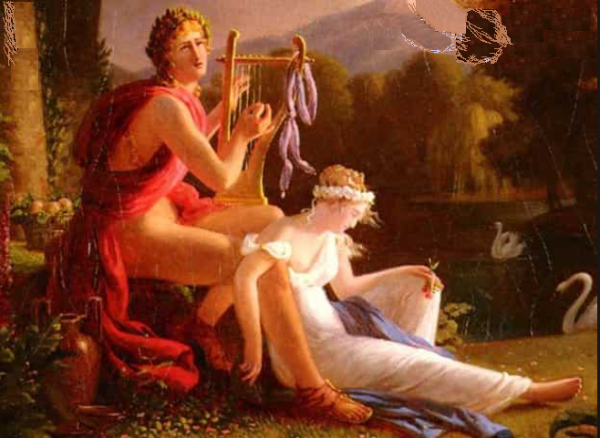


Τα ζώα ημερεύουνε, όταν ακούν να παίζει, να βγάζει νότες μαγικές η λίρα του Ορφέα.
Στο δάσος τον συνάντησε κι η νύμφη Ευρυδίκη.
Οι δυο τους αποφάσισαν να στρώσουν το τραπέζι μαζί για να γιορτάσουνε του Έρωτα τη νίκη.
Ο χρόνος τρέχει όμορφα κι οι δυο ευτυχισμένοι, ως τη στιγμή που πρόβαλε ο φίλος του Ορφέα.
Τι το ’θελε τη μέρα αυτή εκείνο το φουστάνι η Ευρυδίκη! Έντρομη τρέχει αναμαλλιασμένη, γιατί ο νέος προσπαθεί δική του να την κάνει.
Διαλέγει απάτητα στενά στο δάσος που γνωρίζει.
Φαίνεται πως τη γλύτωσε η σύζυγος τ’ Ορφέα.
Στρώνει καλά το ρούχο της, να μη φανεί ψεγάδι.
Στο δρόμο της επιστροφής στη γη δεν ξεχωρίζει φίδι ψυχρό, φαρμακερό που την ωθεί στον Άδη.
Τα πιο μεγάλα ποιήματα κι οι πιο σπουδαίοι στίχοι δε φτάνουν να περιγραφεί η θλίψη του Ορφέα.
Τρελός γυρνά εδώ κι εκεί με τη γλυκιά του λίρα, με μοιρολόγια και λυγμούς κλαίει την κακή του τύχη, θρηνεί και βρίζει στο ρυθμό την άπονή του μοίρα.
Γλυκές που είναι σαϊτιές που τον αέρα σκίζουν, που συγκινούν και τους θεούς οι μουσικές τ’ Ορφέα.
Αναρωτιούνται όλοι τους: «Πώς να τον βοηθήσω;»
Συμβούλιο κάνουν, διαφωνούν, εν τέλει αποφασίζουν τον Άδη να επισκεφτεί, για να ’ρθει η κόρη πίσω.
Στίχοι: Ιωάννης Προγάκης
Μουσική: AI, δοκιμαστικό Demo (δημιουργήθηκε με το Suno AI / Μη εμπορική χρήση)
Ορφέας κι Ευρυδίκη
Τον πιο μελωδικό σκοπό σκέφτηκε για να παίξει
κι αφήνει ο τρομακτικός Κέρβερος τον Ορφέα
την άγρια Πύλη να διαβεί. Κι ο Πλούτων επιτρέπει,
αφού μπερδεύτηκε κι αυτός στης αρμονίας την πλέξη,
ξανά στη νύφη τη σεμνή της γης το φως να βλέπει.
Προστάζει ο χθόνιος θεός όλα να ’ναι σε τάξη:
Στην έξοδο θα ’χει η πομπή μπροστάρη τον Ορφέα
και πίσω θα ακολουθούν ο Ερμής κι η Ευρυδίκη.
Ο μόνος όρος είναι ο νιος πίσω να μην κοιτάξει,
αλλιώς θα μείνει η νια εκεί, που έτσι κι αλλιώς ανήκει.
Παλεύουν στη διαδρομή δυο του κορμιού στελέχη:
Η τήρηση της εντολής κι η αγάπη του Ορφέα.
Νους και καρδιά συγκρούονται μες στ’ άτυχο αγόρι,
λυγίζει το συναίσθημα στο τέλος δεν αντέχει.
Γύρισε το κεφάλι του και χάθηκεν η κόρη.
Όση στο πήγαινε η χαρά, τόση στο έλα η λύπη.
Μαύρες θα είναι στο εξής οι μέρες του Ορφέα.
Κι όσες κι αν νύφες προσπαθούν να εντυπωσιάσουν,
ποτέ δε θα είναι τέλειες, πάντα κάτι θα λείπει.
Το ίδιο και οι μουσουργοί, ποτέ δε θα του μοιάσουν.

